Slide 1
ФГБОУ ВО «АЛТАЙСКИЙ ГОСУДАРСТВЕННЫЙ УНИВЕРСИТЕТ» Институт цифровых технологий физики и электроники Кафедра вычислительной техники и электроники Отчёт по технологической (проектно-технологической) практике по теме: игра «Морской бой»
Выполнил студент 595 гр. Осипенко Д.В.
Руководитель: к.т.н., доцент каф. ВТиЭ Скурыдин Ю.Г.
Барнаул 2021

Slide 2
Цели и задачи работы
Цель работы – разработать простую графическую игру «Морской бой», основанную на правилах оригинальной настольной игры.
Для достижения цели необходимо решить следующие задачи:
Составить перечень требований к разрабатываемому программному продукту.
Проанализировать различные программные продукты по данной игре, представленные на рынке.
Определить наиболее подходящий ЯП, фреймворк и среду разработки
Разработка пользовательского интерфейса приложения

Slide 3
Требования к программному продукту
Готовый программный продукт.
Возможность работы на ПК типовой комплектации.
Возможность работы на любой ОС, поддерживающей Python3.8 и Pygame2.0.
Удобный интерфейс и управление.
Соответствие игрового процесса основным правилам игры «Морской бой».

Slide 4
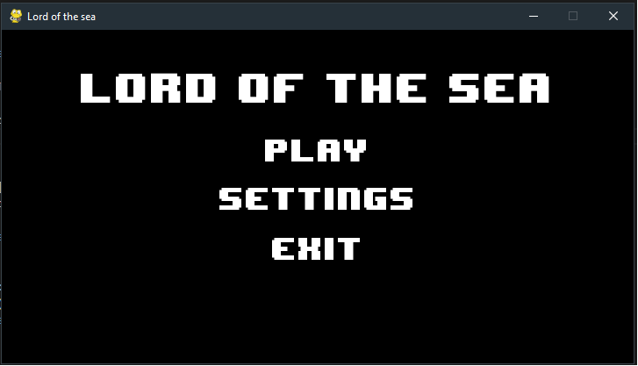
Пользовательский интерфейс – Главное меню

Slide 5
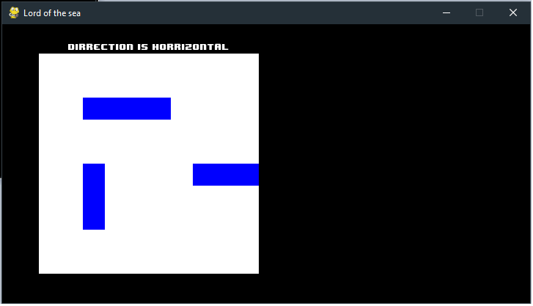
Пользовательский интерфейс – Подготовка к игре

Slide 6
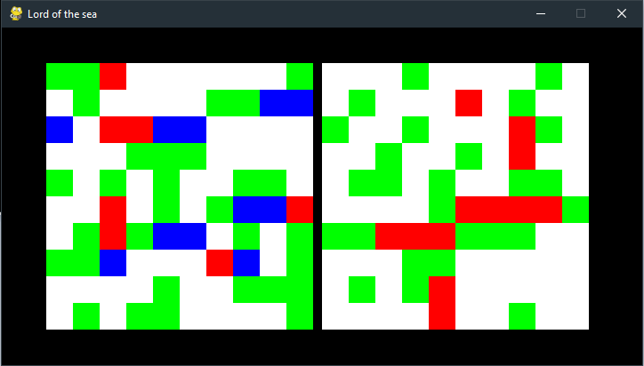
Пользовательский интерфейс – Процесс игры

Slide 7
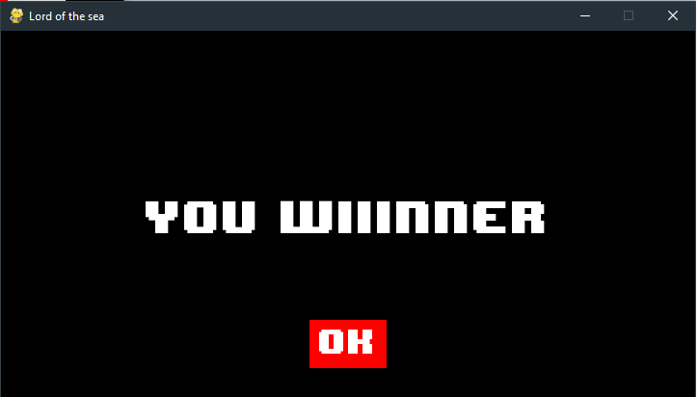
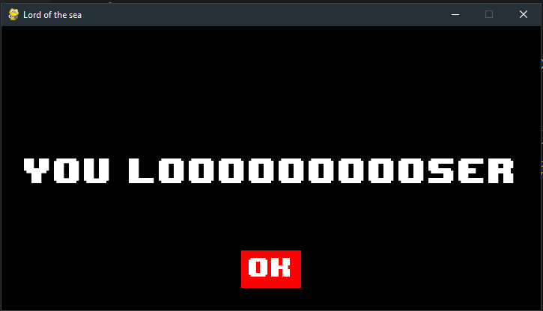
Пользовательский интерфейс – Итоги игры

Slide 8
Язык программирования и среда разработки
Язык Python3.8 – за его простоту, душевность, кроссплатформенность, большое сообщество, множество пользовательских библиотек(модулей), и самое главное – за возможность быстро создавать работоспособный код.
Фреймворк PyGame – простой в использовании, удобная документация.
Среда разработки VS code – простой текстовый редактор, большим сообществом, возможностью комплексной настройки, с поддержкой пользовательских расширений на любой вкус и цвет.

Slide 9
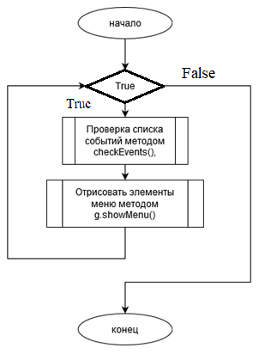
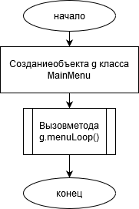
Схема алгоритма – Main, g.menuLoop

Slide 10
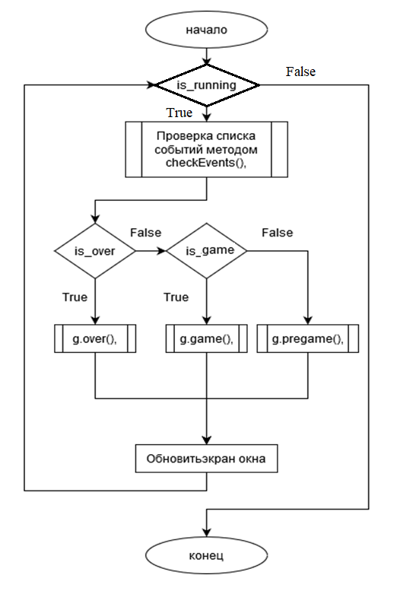
Схема алгоритма – g.gameLoop

Slide 11
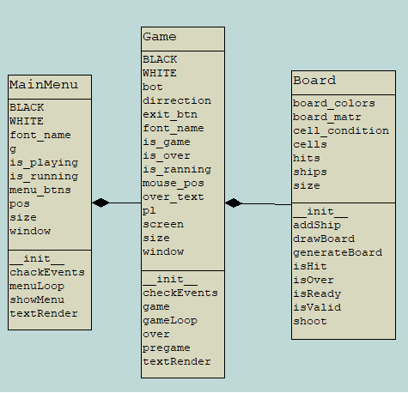
Схема алгоритма – Диаграмма классов

Slide 12
Итог
Произведен анализ подобных приложений по данной игре
Составлены и в последствии реализованы требования к программному продукту
Выявлен наиболее подходящий ЯП, фреймворк, среда разработки для данной работы
Реализован простой и убобный графический пользовательский интерфейс
Как результат имеем готовую рабочую игру по мотивам морского боя под названием – «Lord of the Sea»

Slide 13
Спасибо за внимание!

